Slide 1
«Український авангард»

Slide 2
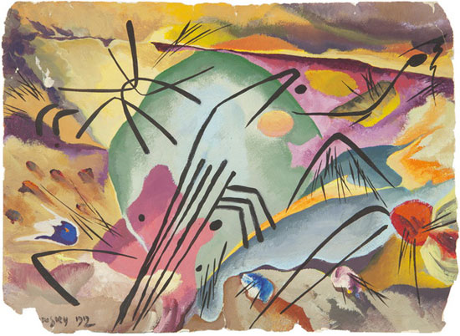

Slide 3
Поняття «український авангард» введено у вжиток паризьким мистецтвознавцем А. Наковим (фр. Andréi Nakov) для виставки «Tatlin's dream», улаштованої в Лондоні 1973 року. Тоді Захід уперше побачив праці світового рівня безвісних авангардистів України Василя Єрмилова і Олександра Богомазова. І це змусило згадати про відомих у всьому світі майстрів, за походженням, вихованням, самосвідомістю і національними традиціями пов'язаних з Києвом, Харковом, Львовом, Одесою, таких як «найвірніший син України» Давид Бурлюк; поляк, котрий мав себе за українця, Казимир Малевич; професор Київського худінституту бандурист Володимир Татлін; засновниця української школи конструктивістської сценографії Олександра Екстер. Нарешті, феномен Олександра Архипенка, просиленого враженнями рідної землі: магією трипільської культури, архаїкою половецьких статуй, співучою лінійністю мозаїк Софії Київської і рельєфів Михайлівського Золотоверхого собору, кольорами селянської кераміки.
На такому тлі поява Єрмилова і Богомазова не здавалася випадковістю. Уважний погляд на українську історію мистецтв без труднощів помічає низку пріоритетів. Перший абстрактний твір з'явився тут — малюнок Василя Кандинського на обкладинці каталогу «Салон Іздебського 2» (1910); перша широка міжнародна авангардна виставка у Російській імперії (той-таки Салон Іздебського) відбулася в Одесі і Києві, а вже потім у Петербурзі і Ризі. У всіх новаторських художніх об'єднаннях Росії, від «Бубнового валета» до «Мішені» і «Ослячого хвоста», українці (футуристи, неопримітивісти, бойчукісти) — найактивніші учасники і заводії. Та й виставлені там картини рясніли назвами: «Київ», «Плавні на Дніпрі», «Кобза», «Вулиця Фундуклеївська». Чорний квадрат на білому тлі з'явився уперше влітку 1914-го (раніш за Малевича!) у написаному під Києвом трактаті Богомазова «як найбільш викінчена форма», за словами автора

Slide 4
Генетично авангард пов'язаний з мистецтвом сецесії і постімпресіонізмом, які пішли далеко від натуралізму у сферу уяви й експресії. Печерна людина, давній єгиптянин, середньовічний гот, індієць, візантієць і давній північно-західний американський індіанець і багато інших сторіччями трансформували природу в символічні форми, часто цілковито приховуючи натуралістичний вигляд об'єкта.
Сецесія й авангард в Україні співіснували, перепліталися і взаємодіяли упродовж двох десятиріч (1910—1920-х pp.), витворюючи незвичайні комбінації і мистецькі гібриди. Декоративні стилізації Жука, мальовничі симфонії Маневича, необарочна схвильованість Новаківського, майже ван-гогівська полум'яність Бурачека, візантинізм «київського» Врубеля і «львівського» Бойчука — той сецесійно-фовістичний струмінь підживлював і стимулював авангардистів. Миттєва реакція Екстер, Архипенка, Бурлюків та Іздебського на кубізм Пікассо пояснюється тим, що вони в Україні жили у полі високої художньої напруги. Декоративність великих колірних площин, силуетна, без світлотіні, форма, творена бігом незалежної лінії, фовістська перенапруга барв і фактур — з цієї пластичної матерії формувався і неопримітивізм, і кубофутуризм, і експресіонізм, і конструктивізм. З філософії сецесіону (космізм і вічність, колективна безособова психологія, біологічні ритми Життя і Смерті) походить планетарний супрематизм Малевича і глобальний енергетизм Богомазова. Авангард — це занурення у глибини духовності, де людина почувається «згустком космічної енергії» (Вернадський), а не лише маленькою стражденною істотою, як на полотнах передвижників-позитивістів.

Slide 5
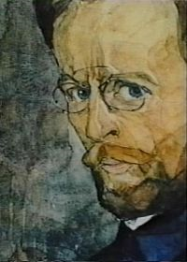
Богомазов Олександр Костянтинович
«Мистецтво — нескінченний ритм, митець — його чутливий резонатор», — казав Олександр Богомазов

Slide 6
Олекса́ндр Костянти́нович Богома́зов (*26 березня (7 квітня) 1880, Ямпіль Харківської губернії, нині смт Сумської області — †3 червня 1930, Київ) — український графік, живописець, педагог, теоретик мистецтва.
Є чільним представником українського й світового авангарду. 1914 року написав трактат «Живопис та Елементи» у якому розглянув взаємодію Об'єкта, Митця, Картини та Глядача, а також теоретично обгрунтував пошуки художнього авангарду.
Пройшов у своїй творчості декілька творчих періодов. Найвідоміші — кубофутуризм (1913—1917) та спектралізм (1920—1930).
Практично одразу після смерті ім'я та творчий доробок О.Богомазова було викреслено з історії радянської епохи. Лише у середині 1960-х. під час «відлиги» його ім'я та творчість були перевідкрити групою молодих київских мистецтвознавців (Д.Горбачов, Л.Череватенко та інші).

Slide 7
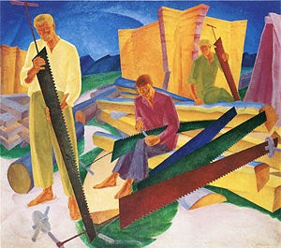
Пилярі. 1927 р.

Slide 8
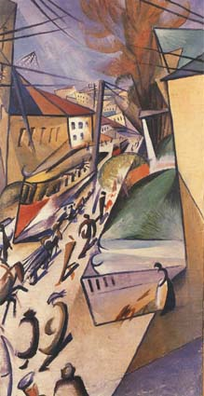
Трамвай. 1914 рік

Slide 9
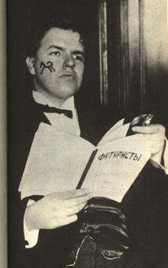
Бурлюк Давид Давидович

Slide 10
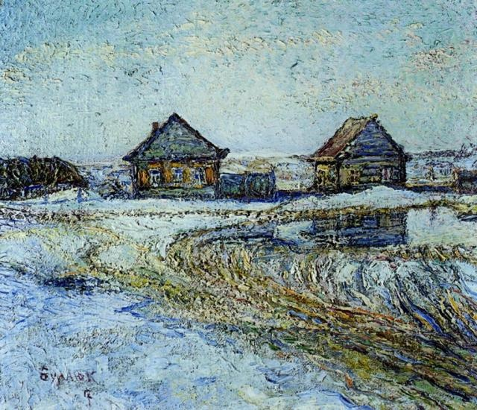
Весна в селі

Slide 11
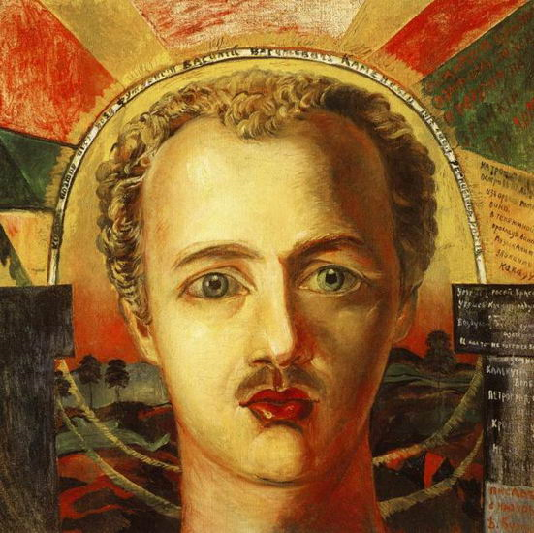
Портрет поета-футуриста В. А. Каменського

Slide 12
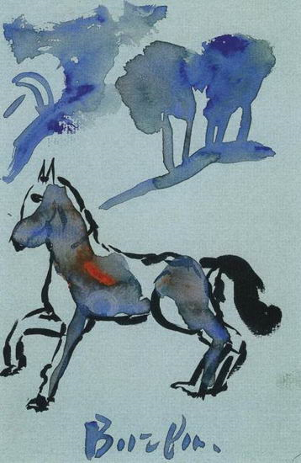
Голубий кінь

Slide 13
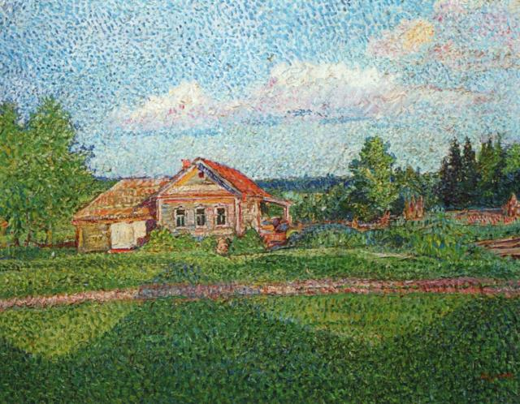
Пейзаж з будинком

Slide 14
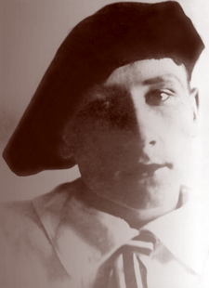
Єрмилов Василь Дмитрович

Slide 15
Васи́ль Дми́трович Єрми́лов (*9 березня (22 березня) 1894, Харків — †6 січня 1968, Харків) — український живописець, графік, монументаліст, художник-конструктор, представник українського авангарду.^{[1][2]}

Slide 16

Обкладинка журнала «Авангард». 1929

Slide 17

Обкладанка журналу «Літстрой», 193

Slide 18

Єрмилов Василь Дмитрович
Ескіз оформлення цигаркової коробки. 1922
папір на картоні, гуаш

Slide 19
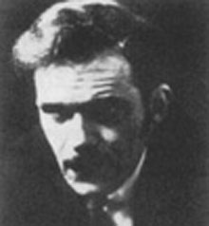
Архипенко Олександр Порфирович

Slide 20
Олекса́ндр Порфи́рович Архи́пенко (*30 травня (11 червня) 1887, Київ — †25 лютого 1964, Нью-Йорк) — український та американський скульптор і художник, один із основоположників кубізму в скульптурі. Почесний член Об'єднання Мистців Українців Америки (ОМУА) та дійсний член Американської Академії Мистецтва і Літератури.
Роботи Архипенка визначаються динамізмом, лаконічністю композиції й форми; він запровадив у скульптуру поліхромію, увігнутість і отвір, як виражальні елементи скульптури, синтетичні об'ємні рухомі конструкції. Одним з перших Архипенко використовувати експресивні можливості «нульової», наскрізної форми — такою є пустота між піднятою рукою в скульптурі «Жінка, що вкладає волосся», 1915 року.

Slide 21
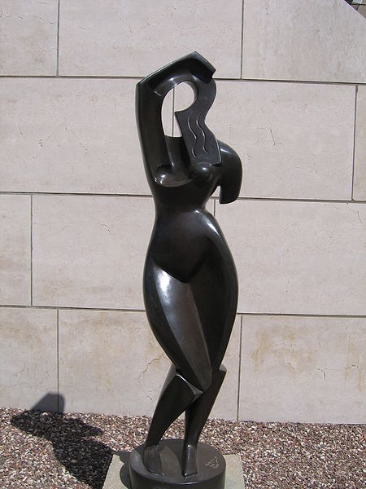
Жінка, що вкладає волосся ("Lady combing her hair")

Slide 22
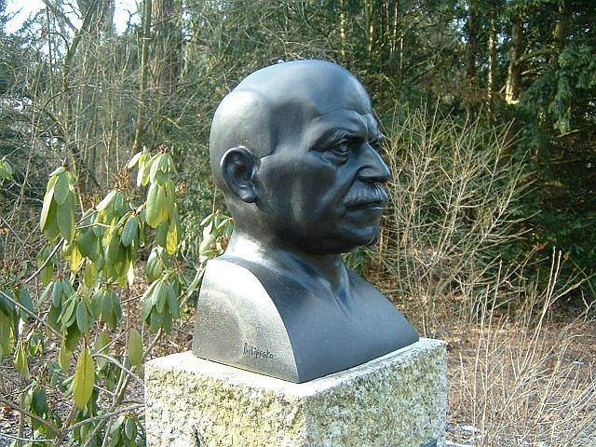
Бюст Карла фон Вайнберга (Carl von Weinberg) (1961)

Slide 23
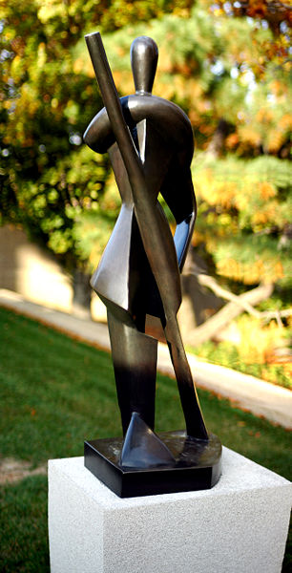
Гондольєр

Slide 24
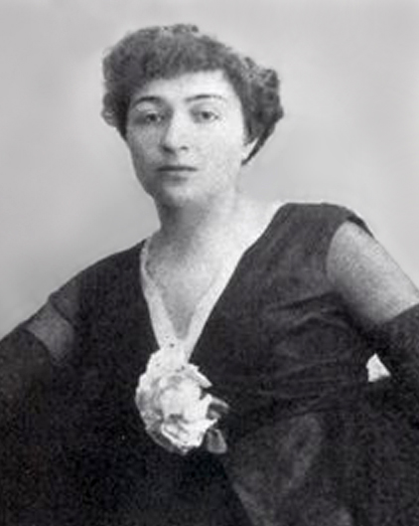
Екстер Олександра Олександрівна

Slide 25
Олекса́ндра Олекса́ндрівна Е́кстер (дівоче прізвище — Григоро́вич; * 18 січня 1882, Бялосток, Гродненськой губернії, нині Польща — † 17 березня 1949, Фонтане-о-Роз, поблизу Парижа) — педагог, маляр, сценограф. Яскравий представник європейського кубізму та футуризму. До Парижа Екстер поїхала по нові враження. Але в паризькій академії навчали того самого, що й у Києві: академічні програми повсюди однакові. Київський приятель Екстер познайомив її з прихильником нового мистецтва поетом Аполлінером, а той відвів до майстерні Пікассо. Там вона й знайшла нову філософію мистецтва. «В її паризькій господі, так само, як у ній самій, впадало в очі своєрідне сполучення європейської культури з українським побутом. На стінах серед малюнків Пікассо і Брака можна було побачити українські вишивки, на підлозі — український килим, до столу подавали глиняні горщечки, яскраві майолікові тарілки з варениками». Це спогади Аліси Коонен, актриси Московського камерного театру, в якому Олександра Олександрівна поставила свої найліпші спектаклі: «Саломея», «Ромео і Джульєтта». Померла вона 1949 року в передмісті Парижа. Уже зовсім хвора, писала друзям, що тужить за Москвою, за Києвом: «Зима, що надходить, буде дуже важка. Це дев’ята зима від початку війни, і для мене вона буде найважча».

Slide 26
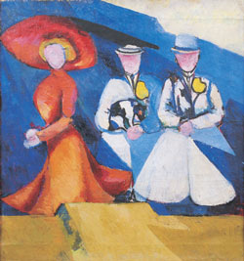
Три жіночі фігури,1910

Slide 27
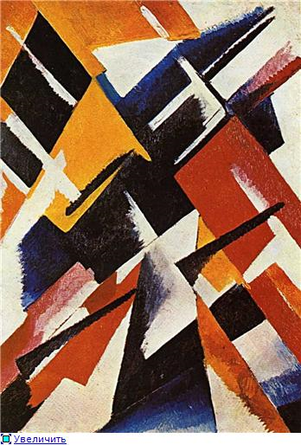
Построение плоскостей по движению цвета. 1918

Slide 28
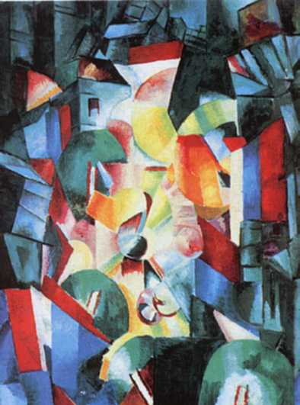
Город ночью. 1919. Масло

Slide 29
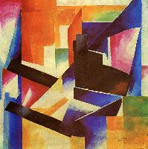
Цветовая конструкция

Slide 30
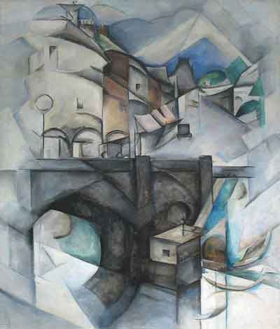
Міст. Севр.

Slide 31
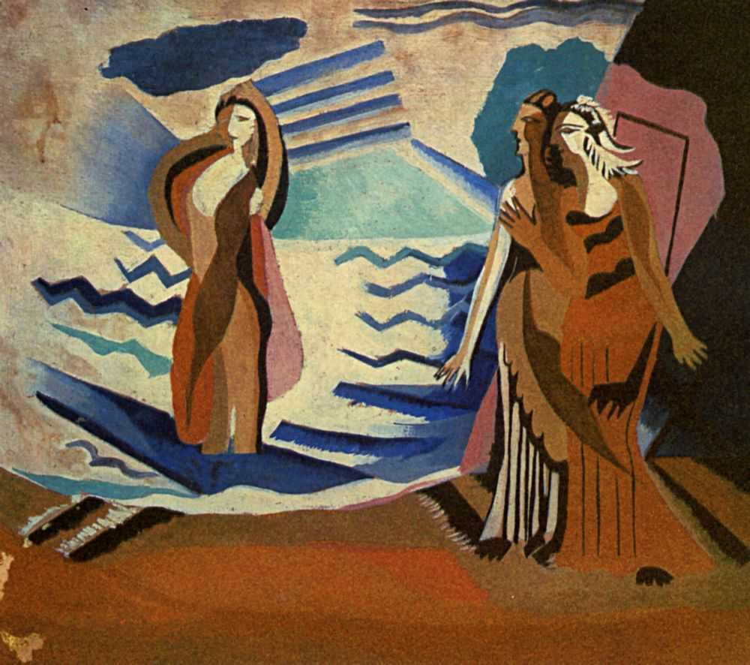
Берег моря

Slide 32
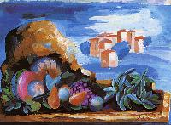
Натюрморт с пейзажем

Slide 33
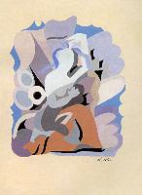
Иллюстрация к книге Сафо "Стихи"

Slide 34
Французький художник-кубіст Леже, приятель Олександри Екстер, не раз закидав Асі надмірну яскравість її полотен. Під впливом цієї критики вона написала кілька монохромних картин. Але це для неї був кольоровий піст, і починаючи з 1914 року, її кубізм вибухнув усіма барвами Веселка|веселки, вона була зачарована українським народним мистецтвом. Ці твори мали комерційний успіх. Їх виставляли й охоче купували в Полтаві, Києві, Москві, Берліні. Сільські художники у свої власні твори внесли динаміку кубофутуризму, а Екстер під їхнім впливом кольорувала площини й грані свого живопису яскравими барвами. Відкриваючи виставку селянки Ганни Собачко в Києві 1918 року, за часів УНР, Екстер промовила: «Молоді слов’янські народи віддають перевагу радісним ясним кольорам». Те ж саме казала вона й Леже. І під її впливом, як також і інших вихідців з України та Росії, французькі кубісти розкріпачили свою палітру. Та Екстер пішла далі за французів. Вона стала абстракціоністкою, на що не зважилися її паризькі друзі Пікассо, Брак, Леже. У своїй київській студії вона навчала абстрактного мистецтва навіть дітей, пропонуючи їм ілюструвати казку не сюжетно, а з допомогою ритмів. Оновила вона й театральне мистецтво. Чи не вперше у світовій сценографії наважилася обігравати весь куб сцени, а не лише її підлогу-планшет. Теперішні шанувальники Мельпомени в Європі та Америці найчастіше й не здогадуються, що новітнім оформленням сценічного дійства — лаконічним, конструктивним, рухливим — вони зобов’язані художниці з далекої України

Slide 35
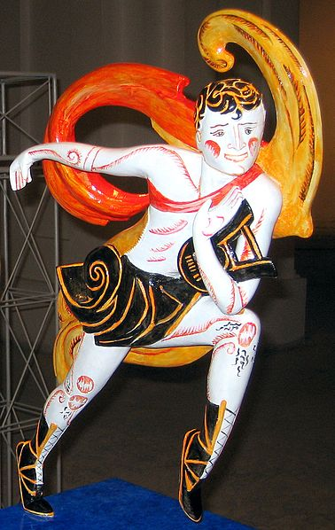
Дизайн костюму Фаміра Кифаред до драми «Фаміра Кифаред»

Slide 36
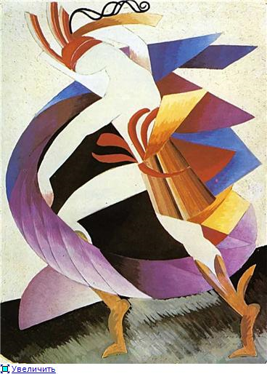
Женский костюм для испанского танца. 1920

Slide 37
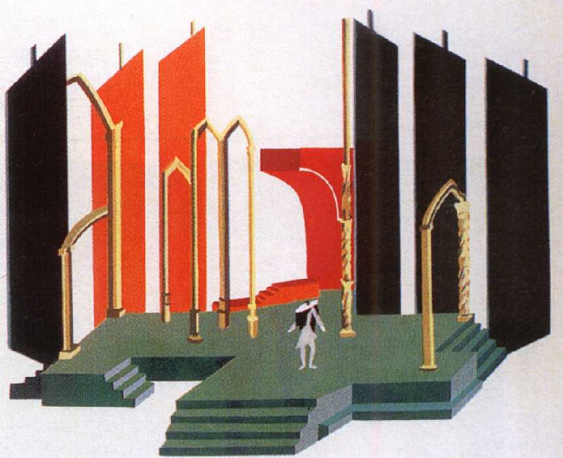
Дон-Жуан

Slide 38
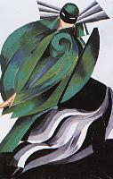
Третья женская маска. Эскиз костюма к спектаклю "Ромео и Джульетта" У. Шекспира. Московский Камерный театр

Slide 39
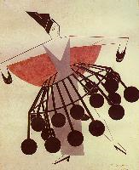
Эскиз костюма женщины в юбке с фижмами к спектаклю по пьесе П. Кальдерона "Дама-Неведимка"

